Slide 1
第14章 机器学习

Slide 2
第14章 机器学习
14.1 概述
14.2 归纳学习
14.3 基于解释的学习
14.4 基于类比的学习

Slide 3
14.1 概述
14.1.1 机器学习的定义和意义
14.1.2 机器学习的研究简史
14.1.3 机器学习方法的分类
14.1.4 机器学习中的推理方法

Slide 4
14.1.1 机器学习的定义和意义
什么是学习？按照人工智能学家西蒙的观点，学习就是系统在不断重复的工作中对系统本身能力的增强或者改进，使得系统在下次执行同样的或类似的任务时，比现在做得更好或效率更高。
什么是机器学习：从人工智能的角度出发的观点是：机器学习是一门研究使用计算机获取新知识和技能，并能够识别现有知识的科学。

Slide 5
14.1.2 机器学习的研究简史
机器学习的发展过程大体分为如下3个阶段：
  第一阶段：20世纪50年代至60年代，机器学习侧重于非符号的神经元模型的研究。
  第二阶段：20世纪70年代中期至80年代后期，机器学习侧重于符号学习的研究。
  第三阶段：20世纪80年代后期至现在，机器学习的研究进入了全面化、系统化的时期。

Slide 6
14.1.3 机器学习方法的分类
1.根据所采用的策略分类，可分为：
  死记硬背式学习（Rote Learning）
  讲授式学习（Learning by Instruction）
  演绎学习（Learning by Deduction）
  类比学习（Learning by Analogy）
  归纳学习（Inductive Learning）

Slide 7
14.1.3 机器学习方法的分类
2.根据系统中的知识表示分类，可分为：
  神经模型（Neural Modeling）
  决策理论技术（Decision Theoretic Techniques）
  符号概念获取（Symbolic Concept Acquisition）
  特定领域的知识密集型学习（Knowledge-intensive Domain-specific Learning）

Slide 8
14.1.3 机器学习方法的分类
3.根据学习的手段分类，可分为：
  合成式学习（Synthetic Learning），合成式方法旨在产生新的或更好的知识，即知识获取。
  分析式学习（Analytic Learning），分析式方法旨在将已有知识转化为或组织成另一种针对某个目标来说更好的形式，这也可以说是知识求精。

Slide 9
14.1.4 机器学习中的推理方法
目前机器学习所用到的推理方法可分为3大类：
  基于演绎的保真性推理。
  基于归纳的从个别到一般的推理。
  基于类比的从个别到个别的推理。

Slide 10
14.1.4 机器学习中的推理方法
1. 演绎推理
  演绎推理是从一般到特殊的推理，是一种主管的充分置信的推理。
  基于演绎推理的学习方法主要有：
    自动程序设计，它可以从用户提供的任务规格说明产生用户事先未必知道的可完成规定任务的动作序列或程序。
    基于解释的学习，它是一种从通用规则转换成较为特殊规则的学习方法。

Slide 11
14.1.4 机器学习中的推理方法
演绎推理具有以下3个特征：
  接受前提的置信度被充分地船一到对结论的接受中去。
  具有演绎正确性，当且仅当一个推理的前提给其结论提供充分理由，即结论是前提的推断，这个推理才是演绎正确的。
  具有形式明确性，当且仅当一个推理的结论由前提逻辑的提出，这个推理才是形式正确的。

Slide 12
14.1.4 机器学习中的推理方法
2. 演绎推理
  归纳推理是从特殊到一般的推理，是一种主观地不充分置信的推理。以不大于前提的置信度来接受结论。
  与演绎正确性不同，归纳推理中一般用归纳强度的概念来代替正确性的概念，即一般不谈论推理是否正确，而是评价这种推理归纳强度的高低。
  归纳推理是一种保假不保真的推理，即有家前提必然导致假结论
  基于归纳推理的学习方法主要有：
    推广，即从特殊到一般的推广。
    逆绎，它是从结论推断前提的推理方法。

Slide 13
14.1.4 机器学习中的推理方法
3. 类比推理
  类比推理是从个别事例到个别事例的推理方法。
  其一般模式为
    已知：
    S1,T1 （源S1和目标T1）
    S1≌T1 （源和目标相似）
    S1》S2 （源S1和S2相关）
    S2 （已知源S2）
    结论：T2（其中T2≌S2） （类比结论T2）
    即已知S1，T1，S1≌T1，S1》S2，可类比结论得出T2

Slide 14
14.2 归纳学习
14.2.1 归纳概念学习的定义
14.2.2 归纳概念学习的形式描述
14.2.3 归纳概念学习算法的一般步骤
14.2.4 归纳概念学习的基本技术

Slide 15
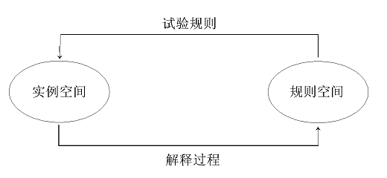
14.2.1 归纳概念学习的定义
归纳学习问题一般描述为使用训练实例以引导一般规则的搜索问题。全体可能的实力构成实例空间，而学习的任务就是要完成实例空间和规则空间之间同时的、协调的搜索。双空间搜索的归纳学习模型如图14.1所示：

Slide 16
14.2.1 归纳概念学习的定义
定义14.1 设U是对象（或观察）的全集，称为对象集，概念C（或称类）就是U的一个自己，即
定义14.2 用来描述对象和概念的形式语言分别称为对象描述语言和概念描述语言。用指定的对象描述语言描述的对象称为对象描述，也可简称为事例；用指定的概念描述语言描述的概念称为概念描述，也可称为概念表示。
定义14.3 （覆盖）设有一个用概念描述语言表示的假设H和一个实例e∈ε，如果e满足H，则称H覆盖e，或称e被H覆盖

Slide 17
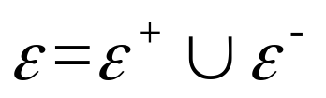
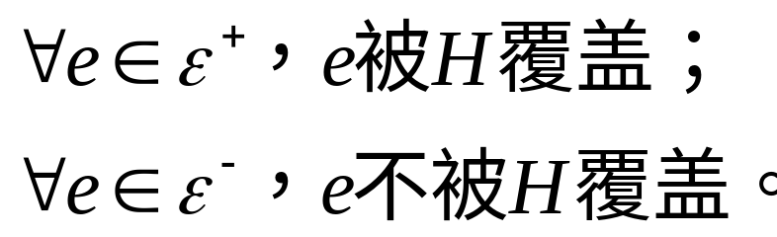
14.2.1 归纳概念学习的定义
定义14.4 （归纳概念学习）给定一个目标概念C的实例集 ，寻找一个用概念描述语言表示的假设H，使得
定义14.5 （完备性）如果H覆盖所有正例，那么H相对于实例集是完备的。
定义14.6 （一致性）如果H不覆盖任何反例，那么H相对于实例集是一致的。

Slide 18
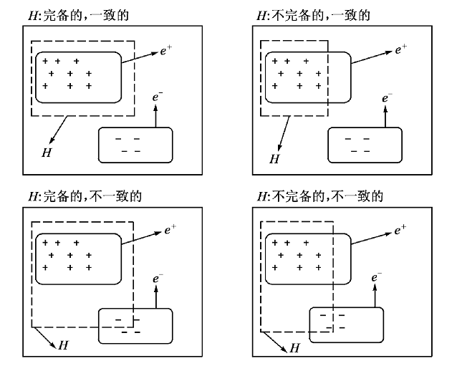
14.2.1 归纳概念学习的定义
图14.2给出了假设H的完备性或一致性的4中不同情况。

Slide 19
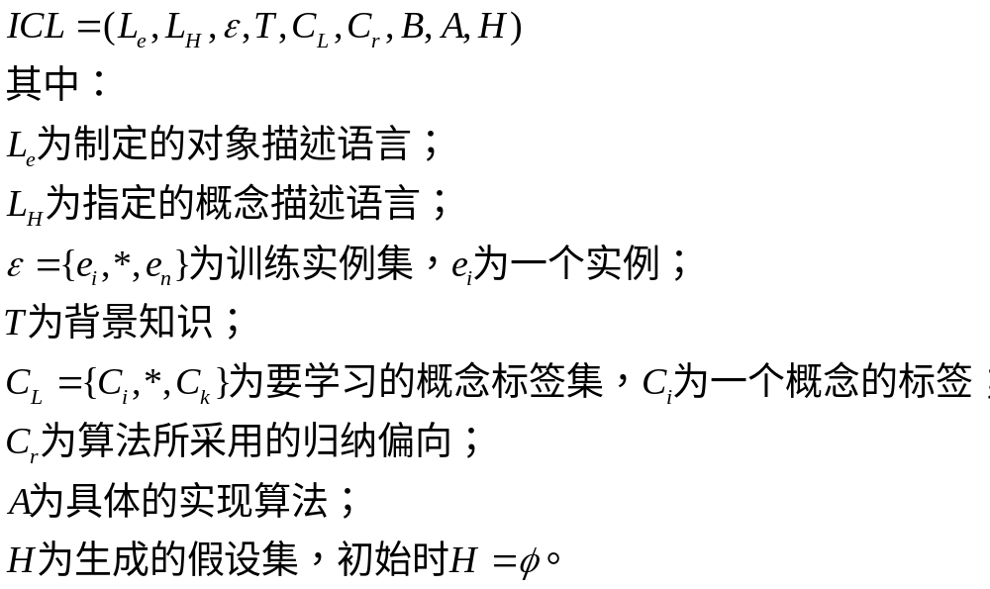
14.2.2 归纳概念学习的形式描述
归纳概念学习程序可用下面9元组来描述：

Slide 20
14.2.3 归纳概念学习算法的一般
步骤
归纳概念学习算法一般具有以下3个步骤：
  （1）预处理训练实例集。
  （2）构造分类规则。
  （3）对新事例分类。

Slide 21
14.2.3 归纳概念学习算法的一般
步骤
1.预处理训练实例集
  实例集的预处理包括以下6个部分：
    （1）离散化连续值型属性，将连续值型属性的值划分成有穷多个小区间。
    （2）过滤无关属性。
    （3）处理“未知”属性值。
    （4）处理不重要的属性值。
    （5）清理无意义的属性值。
    （6）整理数据。

Slide 22
14.2.3 归纳概念学习算法的一般
步骤
2. 构造分类规则
  构造分类规则分两步进行：
    （1）学习分类规则。
      反复在假设空间中进行抽象和例化搜索，纸质算法终止的充分和必要条件都满足。
      在满足完备性和一致性条件之前终止分类规则生成过程的及时称为“预剪枝”。
    （2）对生成的分类规则进行“剪枝”。
      通过剪掉分类规则中不可信的部分可降低规则的复杂性。
      在分类规则生成之后进行的剪枝，称为“后剪枝”。

Slide 23
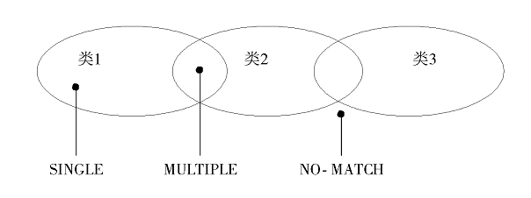
14.2.3 归纳概念学习算法的一般
步骤
3. 对新事例分类
  对新事例分类要检查新事例是否与目标还念的分类规则匹配。一般来说，将一新事例与匪类规则进行匹配操作时有3种可能情况，即单匹配、多匹配或不匹配，分别用SINGLE，MULTIPLE，NO_MATCH来表示，如图所示：

Slide 24
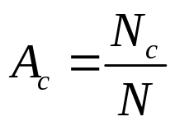
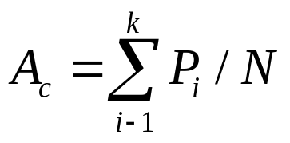
14.2.3 归纳概念学习算法的一般
步骤
4. 复杂度和精确度的测量
  不同的概念语言，其复杂度的测量方法也不一样。如决策树的总体复杂度用它的节点数来测量，而平均复杂度用各分支的品均节点数来测量
  精确度测量的方法主要有以下两种：
    多数平均：被正确分类的实例数与被测试的是李总数值比即为分类精度的百分比，公式表示为：
    概率平均：被分类规则正确预测的实力所属类的概率之和与被测试的实例总是之比即为分类精度：

Slide 25
14.2.4 归纳概念学习的基本技术
归纳概念学习的目的就是利用学到的概念完成下列3种任务之一：
  分类（Classification），即给定一些新的未知事例，要求系统能判别出它们分别属于那些概念，或者是否属于某一概念。
  预测（Prediction），如果训练实例是一个序列中的相继元素，要求系统能预测出序列中下一个或第n个将是什么元素。
  数据压缩（Data Compression），给定各种可能的实例，即实例空间，要求系统找到能够描述它们的概念。

Slide 26
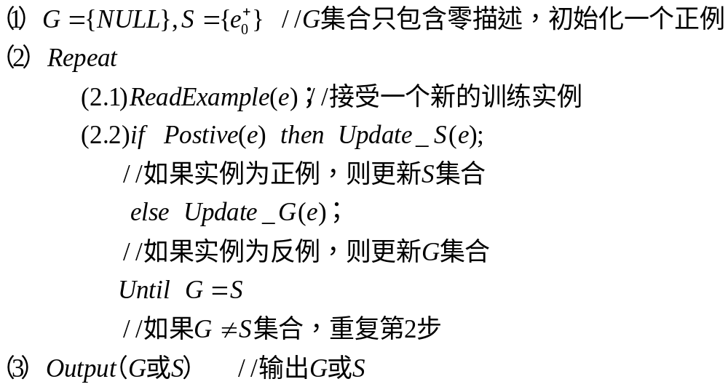
14.2.4 归纳概念学习的基本技术
1.候选项删除法
  候选项删除法可用如下伪代码表示：

Slide 27
14.2.4 归纳概念学习的基本技术
候选项删除法实质上是仅用于训练实例为指导，在规则空间中进行的一种耗尽式宽度优先搜索算法。如果规则空间很大，这种方法效率很低，另外，它还有如下两点不足之处限制了它在实际领域中的应用：
  难以处理头噪音的数据。
  不能学习析取概念。

Slide 28
14.2.4 归纳概念学习的基本技术
2. BACON系统
  BACON系统基本思想很简单：程序重复地检查数据各项之间的关系，应用合适求精操作产生新的项，直至找到一个项恒等于一个常数，这时概念就可表示为“项=常数值”的形式。
  下面以BACON.4为例，说明BACON算法的工作过程。

Slide 29
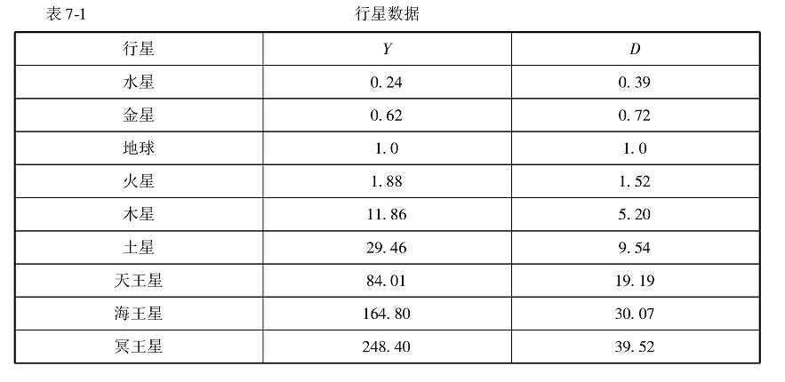
14.2.4 归纳概念学习的基本技术
假设要发现开普勒定律。提供给BACON.4的训练事例如表所示。

Slide 30
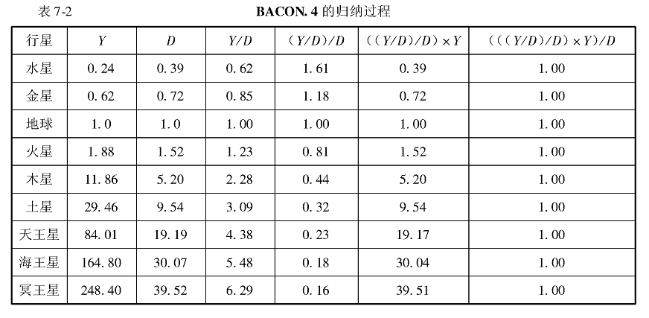
14.2.4 归纳概念学习的基本技术
BACON.4寻找常量的过程如表所示。

Slide 31
14.2.4 归纳概念学习的基本技术
实质上，BACON.4方法可总结成如下三条规则：
  如果X项近似为一常数，则可形成一条包含X的规则。
  如果X项随Y项的增大而增大，则产生一项新的规则X/Y。
  如果X项随Y项的增大而减小，则产生一项新的规则X*Y。
BACON,4在以前的版本基础上有了一些改进，能处理无关属性，但仍存在以前的BACON程序锁共有的不足之处：
  程序对变量出现的顺序及特定的变量值较敏感。
  不能处理含噪音的训练实例，因此不能发现统计规律。
  仅能处理含非数值变量较简单的概念学习问题，不能发现含有内部析取式的概念。

Slide 32
14.2.4 归纳概念学习的基本技术
3. 决策树法
  决策树又称为决策图。在决策树中有决策节点和状态节点两种节点。由决策节点可引出若干树枝，每个树枝代表一个决策方案，每个方案树枝连接到一个新的节点，它既可以是一个新的决策节点，也可以是一个状态节点，每个状态节点表示一个具体的最终状态。在决策树中，状态节点对应着叶节点。就分类问题而言，决策节点表示待分类的对象属性，每一个树枝表示它的一个可能值，状态节点表示分类结果。

Slide 33
14.2.4 归纳概念学习的基本技术
决策树的构造算法CLS可递归地描述为：
  （1）如果当前实例集S中实例均属于同一类或为空，则返回这个类或返回空后终止。
  （2）从属性表中找出消息增益量最大的属性A，设它的取值为v1,…,vn，产生一新节点A，它有n个分支。
  （3）根据A的取值将S划分成n个子集S1,…,Sn，A在Si中取值vi。
  （4）对每个i，用Si和新的属性表递归调用CLS算法生成Si的决策树DTi。
  （5）返回以属性A为根，DT1,…,DTn为子树的决策树。

Slide 34
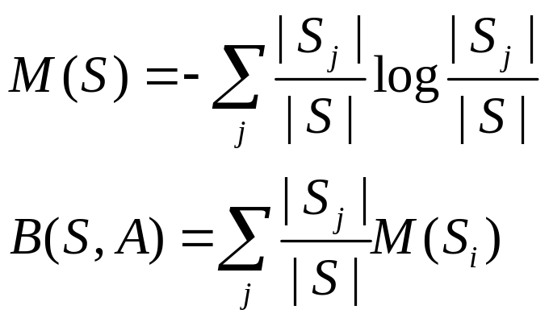
14.2.4 归纳概念学习的基本技术
算法中涉及到信息增益量的概念，并将信息增益量最大的属性作为扩展属性。这一启发式规则称为最小熵原理，因为获得的信息量最大等价于不确定性或紊乱的程度最小，即熵最小。设Sj表示S中属于概念Cj的子集，Si表示S中属性A的取值为vi的子集，则属性A的信息增益量定义为：M(S)-B(S,A),其中：
当S=φ时，定义M(φ)=0。

Slide 35
14.2.4 归纳概念学习的基本技术
ID3的逐步形成完整决策树的迭代思想，其算法大致如下：
  （1）随机从整个实例集中选择一个大小为W的子集，构成训练窗口，W为窗口的大小。
  （2）用CLS算法构造当前窗口的决策树。
  （3）用生成的决策树来分类所有训练实例，寻找出不能被正确分类的实例，即反例。
  （4）把当前窗口中的实例与反例中的一些组合形成新的窗口。
  （5）重复2~4步，知道所有实例被正确分类，即不存在反例为止。

Slide 36
14.2.4 归纳概念学习的基本技术
在算法的第4步，有两种产生新窗口的策略：
  保留老窗口中所有实例。同时加入有用户指定个数的不能正确分类的实例，这使得窗口逐渐增大。
  保持W不变，对生成的决策树的每个叶节点，保留一个实例，将其他实例用那些不能被分类的实例取代。
ID3算法的不足之处有：
  不能处理噪音数据。
  不能处理有未知属性值的情况。
  学习结果为决策树，难以理解。

Slide 37
14.2.4 归纳概念学习的基本技术
4. Induce算法
  Induce的主要过程可概括如下：
    （1）初始化。从训练实例中随机选取规模为W个训练实例作为初始假设集H。
    （2）概念生成。将H中的每个实例或概念使用所有可能的方式去掉单一的合取条件后，作最小的泛化，形成新的假设集H。
    （3）修剪不合理的假设。经过修剪保留H中W个最好的概念描述。
    （4）测试。检查H中是否存在一个概念描述覆盖了所有的或足够多的实例，如果有，将它从H中去掉，并放入一个目标概念集合C中。
    （5）重复2~4直到C达到预定的规模或H为空。

Slide 38
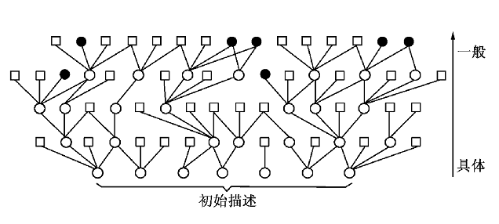
14.2.4 归纳概念学习的基本技术
Induce搜索过程如图所示，搜索从初始描述开始，图中每个节点表示一个描述，上面的节点比下面的节点更一般。图中符号O表示有后继结点，□表示被删除的节点，●表示保留的规则节点，该节点将放入C集合中，图中的规模W=7。

Slide 39
14.2.4 归纳概念学习的基本技术
Induce采用单一的表示策略，实例可看作是非常具体的规则，这使得搜索中的抽象工作比较容易进行，抽象的方式有多种，如：
  删除合取条件法[H(x)=R][H(y)=R]→[H(x)=R]
  内部析取法[H(x)=R]→[H(x)=R,B]
  放宽约束法[H=25]→[H>24]或者→[H<26]
  变常元为变元法[H(a)=Bar]→[H(x)=Bar]
  ……

Slide 40
14.2.4 归纳概念学习的基本技术
Induce算法同描述空间发相比，速度较快。同其他所有模型化方法一样，Induce具有良好的抗噪音能力。但它也有很多不足之处，主要表现在：
  在第3步删除描述及第4步终止搜索时，缺乏强有力的模型指导。
  在第2步的抽象操作要计算H中每个假设的所有可能的单步抽象时，需要较大的空间开销。
  由于在搜索过程中不断修剪，使得它不完备，无法找到覆盖所有实例的最小抽象概念。
  不能引入渐进式学习，必须向算法同时提供所有实例。

Slide 41
14.2.4 归纳概念学习的基本技术
5.SPARC算法
  SPARC算法也称为模实例化方法。它通过某种合适的模式指导搜索，并限制在规则空间的一部分上进行搜索。
  SPARC采用单一的表示策略，算法描述如下：
    （1）参数化一个模式。SPARC选择一个模式并选取某一个特定值来作为该模式的参数。
    （2）解释一个训练实例。将训练实例转化成具体规则以适合于被选模式。
    （3）例化该模式。抽象转化实例，以适应该模式。
    （4）评估例化后的模式。决定模式与数据匹配的程度，去掉不合适的规则。

Slide 42
14.2.4 归纳概念学习的基本技术
例14.1
  主行 3H 9S 4C 9D 2C 10D 8H 7H 2C 5H
  辅行 JD AC AH 10C
  5D 8C 10H
  AS
  规则：如果上张牌为奇数点，出黑色牌；
  如果上张牌为偶数点，出红色牌。
  其中，每张牌用XY表示，X为点数，可以为2,3,…,Q,K,A；Y为花色，分别用C表示梅花，D表示方块，H表示红桃，S表示黑桃。主行记录了序列中所有正确的出牌，辅行中则是不正确的出牌。

Slide 43

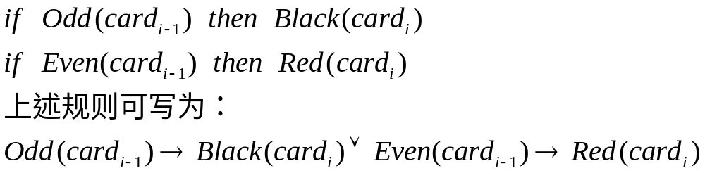
14.2.4 归纳概念学习的基本技术
在游戏中有3类规则，与之对应3个参数化的模式：
  （1）周期规则 描述出牌序列的重复特性。如“红牌与黑牌交替出现”便是一条周期规则，可表示为：
  （2）解析规则 用一系列if-then规则来描述整个布局。如：
  （3）析取规则 包括任何能表示为合取项的析取式的规则，如“出于前两张牌相同花色或相同点数的牌”可表示为：

Slide 44
14.2.4 归纳概念学习的基本技术
用例14.1来说明这个算法：
  在第1步中，最终选取解析模式（L=1）。
  在第2步中，将实例转化为相应规则空间中的具体规则，如前4张牌可表示为：
    (a)(正例) <3,hearts,red,odd>→<9,spades,black,odd>
    (b)(反例) <9,spades,black,odd>→<J,diamonds,red,odd>
    (c)(反例) <9,spades,black,odd>→<5,diamonds,red,odd>
    (d)(正例) <9,spades,black,odd>→<4,clubs,black,even>
  在第3步中，产生如下例化公式：
    <*,*,*,odd>→<*,*,black,*>→<*,*,*,even>→<*,*,red,*>
  在第4步中，判断出这条规则于训练规则完全一致，而且句子很简单。因此可以看作是庄家的秘密规则。

Slide 45
14.2.4 归纳概念学习的基本技术
模式例化的方法能很快找到似然假设，并也具有抗噪音的特点，但也有不足之处
  很难将约束分离开并重新组合形成一个模式。
  必须为每个模式实现一个特定的模实例化算法，这使得它很难用于新的领域。
  要为每个模式建立一套独立的解释方法。

Slide 46
14.3 基于解释的学习
14.3.1 基于解释学习的基本原理
14.3.2 基于解释学习的一般框架
14.3.3 基于解释学习的过程

Slide 47
14.3.1 基于解释学习的基本原理
通过解释实例、总结工作和训练的经验是学习的方法，也是机器学习领域的热点之一。基于解释的学习（Explanation-based Learning，EBL）力图反映人工智能领域里基于知识的研究和发展趋势，将机器学习从归纳学习方法向分析学习方法的方向发展。
基于解释的学习产生于基于事例学习的分析方法。它不仅仅将实例作为一组相互独立的特征及，还在背景知识中考察每一实例，从而得到改进系统学习能力的一般原理。

Slide 48
14.3.2 基于解释学习的一般框架
基于解释学习的一半框架可描述为：
  给定：领域知识、目标概念、训练实例和操作性准则；
  找出：满足操作性准则的关于目标概念的充分条件。
更形式化一点，可以用一个四元组<DT,TC,E,C>来表示：其中DT代表域理论；TC为目标概念的非操作性描述；E为训练实例；C称为操作性准则。

Slide 49
14.3.2 基于解释学习的一般框架
例14.2 一个用prolog语言描述的基于解释的学习系统的实例。
  有一个自杀事件，其应用模型为：
  领域理论DT:
    如果一个人感到沮丧，他会恨自己：
    hate(x,x):--depressed(x)
    如果一个人买了某物，那么他就拥有该物：
    possess(x,y):--buy(x,y)
    猎枪是武器，手枪也是武器：
    weapon(x):--shotgun(x)
    weapon(x):--pistol(x)

Slide 50
14.3.2 基于解释学习的一般框架
  目标概念TC:
    如果x恨y，并且x拥有武器z，那么y可能被x所杀，即：kill(x,y):--hate(x,y),weapon(z),possess(x,z)
  操作准则C：
    谓词depressed，buy，shotgun，pistol均为可操作性谓词，即：
    operational(deoressed(x))
    operational(buy(x,y))
    operational(shotgun(x))
    operational(pistol(x))

Slide 51
14.3.3 基于解释学习的过程
基于解释学习的过程可分为如下两个阶段：
  （1）分析阶段：生成一个证明树，解释为什么实例是目标概念的一个实例。
  （2）基于解释的抽象阶段（Explanation-Based Generalization，EBG）：通过将实例证明树中的常量用变量进行替换，形成一颗基于解释的抽象树（简称EBG树），从而得到目标概念的一个充分条件。

Slide 52
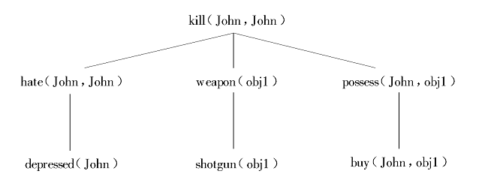
14.3.3 基于解释学习的过程
在前面的例子中，因为系统要学习关于“自杀”这一概念，首先在分析阶段求解的目标：?-kill(John,John)。这一个prolog表达式，即判定John是否自杀，由步骤（1）的分析阶段可得到如图所示的证明树。

Slide 53
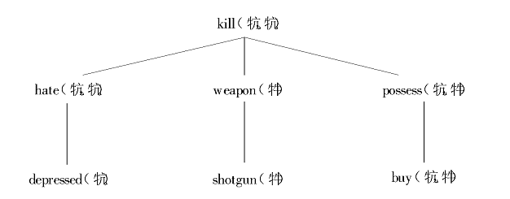
14.3.3 基于解释学习的过程
由基于解释的抽象阶段，通过实例证明比较，EBG树将实例证明树中所有常量均用变量加以替换，并且一致替换，得到图所示的EBG树：

Slide 54
14.3.3 基于解释学习的过程
由于这个EBG树中每个叶节点对应的概念均是可操作的，因此可以得到判断“自杀”的一个充分性条件：“如果某人感到沮丧，且买了猎枪，则某人可能是自杀而死。”相应的规则为：
  kill(x,x):--depressed(x),shotgun(y),buy(x,y)

Slide 55
14.4 基于类比的学习
14.4.1 类比学习的一般原理
14.4.2 类比学习的表示
14.4.3 类比学习的求解
14.4.4 逐步推理和监控的类比学习

Slide 56
14.4.1 类比学习的一般原理
类比（Analogy）是一种很有效的推理方法，利用它可以清晰地表达截然不同的对象间的相似性，同时，借助这种相似性进行推理后人们可以领会或表达出来某些概念的内涵。类比学习就是用类比推理来比较源域和目标域，以发现目标与中的新性质。
类比学习过程分为两步：首先通过归纳找出源域和目标域的公共性质；然后演绎地推出源域到目标域映射，得出目标域的新性质。

Slide 57
14.4.2 类比学习的表示
假设对象的知识是用框架集来表示的，则类比学习过程可描述为从一个称为源框架的槽值传送到另一个称为目标框架的槽的过程，其传递过程分为如下两个步骤：
  （1）利用源框架产生若干候选槽，并将这些槽值送到目标框架中去。
  （2）利用目标框架中现有的信息来筛选上一步提取出来的相似性。

Slide 58
14.4.2 类比学习的表示
例14.3 考虑消防车与比尔之间的相似关系，关于消防车与比尔框架为
  消防车 是一辆(ISA) 车辆
  颜色 红
  活动级 快
  音量 极高
  梯高 高
  燃料效率 中等
  比尔 是一个(ISA) 人
  性别 男
  活动级
  音量
  进取心 中等
  进取心 是一种(ISA) 个人品质

Slide 59
14.4.2 类比学习的表示
其中，消防车是源框架，比尔是目标框架。我们的目的是通过类比，用源框架的信息来扩充目标框架的内容。为此，先推荐一组可以传递槽值，这要用到如下的5条启发式规则：
  （1）选择那些用极值填写的槽。
  （2）选择那些已知为重要的槽。
  （3）选择那些与源框架性质相似且还不具有的槽。
  （4）选择那些与源框架性质相似且还不具有这种槽值的槽
  （5）使用源框架中的一切槽。

Slide 60
14.4.2 类比学习的表示
在类比学习相继使用这些规则，直到找到一组相似性为止，并进行相应的传递。将以上规则应用到例14.3的结果为：
  （1）用规则1，活动级槽和音量槽填有极值可以首先列选。
  （2）用规则2，因本例无确认为重要的槽，所以无候选者。
  （3）用规则3，将选择提高，因为该槽不会出现在其他类型的车辆中。
  （4）用规则4，颜色槽可选，因为其他卡车的颜色不是红色的。
  （5）若使用最后一条规则，则消防车的所有槽都列选。

Slide 61
14.4.3 类比学习的求解
在源框架选择的槽建立起一组可能的传送框架之后，必须用目标框架的知识加以筛选，使用这种知识的启发式规则如下：
  （1）选择那些在目标框架中尚未填入的槽。
  （2）选择那些出现在目标框架“典型”示例的槽。
  （3）若第2步无可选者，则选择那些与目标框架有紧密联系的槽。
  （4）若仍无可选者，则选择那些与目标框架类似的槽。
  （5）若再无可选者，则选择那些与目标框架有紧密关系的槽类似的槽。

Slide 62
14.4.3 类比学习的求解
在例题中，应用上述规则可得：
  （1）应用规则1，将不删除任何推荐的槽。
  （2）应用规则2，将选择活动级槽和音量槽，因为在关于人的框架中通常会出现这两个槽。
  （3）若有些典型的示例槽未被推荐，则规则4会选择这些在其他关于人的框架中会出现的槽，由于人类具有身高，所以选择身高槽。
  （4）如果活动级和音量这两个槽未清楚地标明为典型的人的一部分，它们仍然会被这些规则选上。由于有进取心这个槽，且已知它属于个人品德，所以其他的个人品质也应该列选。
  （5）若进取心对比尔是未知的，而对其他人是一直的，则其他的个人品质槽将被选上。

Slide 63
14.4.3 类比学习的求解
以上过程结束是，描述比尔的框架为：
  比尔 是一个(ISA) 人
  性别 男
  活动级 快
  音量 极高
  身高 高
  进取心 中等
可以看出类比学习过程也依赖于知识表达和推理技术。

Slide 64
14.4.4 逐步推理和监控的类比学习
逐步推理和监控的类比学习模型有两个主要观点：
  一个观点是，在心凉与中学习所用的类比取决于利用在原有领域中形成的因果关系抽象；
  另一观点是，类比是逐步发展的，以便处理有关的情况。
基于这种学习模型之下的CARL系统，可以学习BASIC语言复制语句的语义，还可以分析学生在这个问题学习中的表现和错误。

Slide 65
14.4.4 逐步推理和监控的类比学习
通过一段教师和学生的对话来分析类比学习过程。
  教师：假设有一个盒子叫X，我们要把数字5存在里面，你想怎么办？
  学生：把数值5放在变量X中。
  教师：你必须给它一个命令，告诉它怎样做。例如，我输入“B=10”。
  学生：B等于10.
  教师：现在有了盒子B，而且其中是10。
  学生：你写了盒子，再说要存的数。
  教师：你还要一个等号，告诉它这样做。

Slide 66
14.4.4 逐步推理和监控的类比学习
这里有3个普通的类比：
  （1）把数放在变量中类似于把物体放在盒子中。
  （2）计算机用变量保存被告知的东西。
  （3）赋值语句类似代数等式。

Slide 67
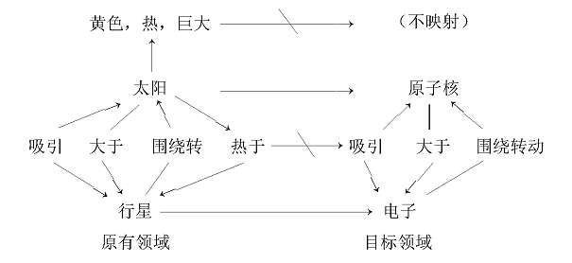
14.4.4 逐步推理和监控的类比学习
类比学习的认知模型中，有一个从原有领域到新的领域的恒等映射。很好等一干涉联系了两个领域中的一阶关系，这些一阶关系是领域中对象间的关系。恒等映射同时也联系了两个领域中的二阶谓词，二阶谓词是一阶关系之间的因果链。例如太阳类似于氢原子的映射模型如图所示：

Slide 68
14.4.4 逐步推理和监控的类比学习
通过对CARL的类比学习进行分析，对类比学习有下列认识：
  类比映射应充分利用在原有领域中找到的因果联系。类比学习应依赖较大知识结构的映射，而不是关系和对象这类简单的映射。
  同时使用多个类比要比只用一个类比好，因为多个类比的组合有利于发现错误。
  类比学习和监控的过程，应不断发现错误并修改推理。

